Slide 1
Учебно-тренинговый центр "Защита"
Лукьянов А.С. © 2017

Slide 2
Задачи оказывающего помощь
Определить, действительно ли имеет место неотложная ситуация
Принять решение действовать
Вызвать скорую медицинскую помощь
Оказать первую помощь до прибытия скорой помощи
Лукьянов А.С. © 2017

Slide 3
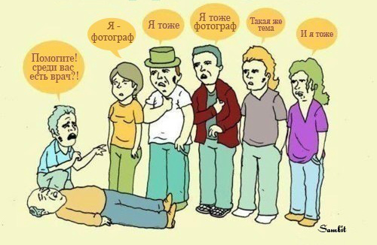
Препятствия к оказанию помощи
Присутствие посторонних
Неуверенность в отношении к пострадавшему
Характер травмы или заболевания
Опасение сделать что то неправильно
Опасение заразиться
Лукьянов А.С. © 2017

Slide 4
Когда следует вызывать помощь?
Бессознательное состояние
Нарушение/отсутствие дыхания
Непрекращающиеся боли в груди
Отсутствие пульса
Сильное кровотечение
Сильная боль в животе
Рвота с кровью или кровянистые выделения (с мочой, мокротой и т.п.)
Отравление
Судороги, сильная головная боль или невнятная речь
Травмы головы, спины или шеи
Лукьянов А.С. © 2017

Slide 5
Как вызвать скорую помощь?
Представьтесь
ТОЧНОЕ место происшествия
Если известны, данные пострадавшего
Что произошло и количество пострадавших
Состояние пострадавшего (боли в груди, затрудненное дыхание, отсутствие сознание и/или пульса)
Сообщите характер оказываемой помощи
Лукьянов А.С. © 2017

Slide 6
Алгоритм действия

Slide 7
Определите наличие сознания
Громко спросите: "С Вами все в порядке?"
Похлопайте в ладоши, потрясите за плечи
Лукьянов А.С. © 2017
Notes:
Если реагирует, проверить нет ли у него кровотечения или шока. Если кровотечения нет, уложить в устойчивое положение и наблюдать за пострадавшим до приезда СМП
Если не реагирует, то уложить на спину

Slide 8
ПОЗОВИТЕ НА ПОМОЩЬ
Если у Вас есть помощник, то попросите его вызвать скорую помощь
Если Вы оказываете помощь один, то вызов бригады скорой помощи откладывается до проверки проходимости верхних дыхательных путей и наличия дыхания
Лукьянов А.С. © 2017

Slide 9
Обеспечение дыхания
Откройте дыхательные пути.
Запрокиньте голову,
Приподнимите подбородок
Откройте пострадавшему рот
Извлеките из полости рта имеющиеся инородные предметы или рвотные массы
Лукьянов А.С. © 2017

Slide 10
Оценить дыхание
Для определения наличия дыхания используйте
ЗРИТЕЛЬНЫЙ
СЛУХОВОЙ
ОСЯЗАТЕЛЬНЫЙ контроль в течение 10 сек
Если пострадавший
НЕ ДЫШИТ
НАЧИНАЙТЕ ПРОВЕДЕНИЕ ИВЛ
РОТ В РОТ или РОТ В НОС
Лукьянов А.С. © 2017

Slide 11
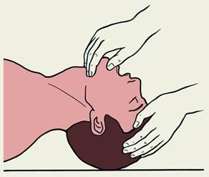
Проверьте наличие пульса
ОДНОВРЕМЕННО С ОЦЕНКОЙ ДЫХАНИЯ
В течении 10 сек
Определяется пульс на сонной артерии
Если у пульс
НЕ ОПРЕДЕЛЯЕТСЯ
ПЕРЕХОДИТЕ К СЛР
Если Вы оказываете помощь один, ВЫЗОВИТЕ БРИГАДУ СКОРОЙ ПОМОЩИ
Лукьянов А.С. © 2017

Slide 12
Схема дыхательных путей
Лукьянов А.С. © 2017

Slide 13
Сердечно-легочная реанимация
Определение области компрессии
Глубина компрессии (5 см но не >6 см)
Частота компрессий 100-120 в мин.
Обеспечение полной декомпрессии
Соотношение компрессия/вдох - 30:2
Временной интервал между компрессиями для проведения вдохов - не >10 сек.
Продолжительность выполнения СЛР 30 минут, либо до прибытия бригады СМП, либо до восстановления дыхания и кровообращения
Лукьянов А.С. © 2017

Slide 14
Схема проведения СЛР
ОПРЕДЕЛЕНИЕ МЕСТА КОМПРЕССИЙ

Slide 15
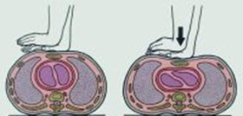
Схема проведения СЛР
ЗАЛОГ УСПЕХА - ПРАВИЛЬНАЯ ТЕХНИКА СЛР!

Slide 16
ВОССТАНОВИТЕЛЬНОЕ ПОЛОЖЕНИЕ

Slide 17
УДУШЬЕ
Лукьянов А.С. © 2017

Slide 18
ПРИЧИНЫ
Попытка проглотить большие куски пищи
Злоупотребление спиртными напитками
Разговор и смех во время приема пищи
Ходьба, игра или бег с пищей или посторонним предметом во рту
Наличие зубных протезов
Лукьянов А.С. © 2017

Slide 19
ПРИЗНАКИ И СИМПТОМЫ
ХАРАКТЕР НАРУШЕНИЯ | ПРИЗНАКИ И СИМПТОМЫ
Частичная непроходимость дыхательных путей, сознание сохранено | Сильный кашель. Пострадавший в состоянии дышать и говорить
Полная непроходимость дыхательных путей). Сознание сохранено | Пострадавший не в состоянии ни говорить, ни дышать.
Удушение с потерей сознания | Пострадавший не реагирует и не дышит
Лукьянов А.С. © 2017

Slide 20
ПЕРВАЯ ПОМОЩЬ
ПРИЕМ ГЕЙМЛИХА

Slide 21
ПРИЕМ ГЕЙМЛИХА
Дать возможность откашляться самостоятельно
Сделать 5 ударов между лопатками пострадавшего
Приступить к выполнению приема Геймлиха и выполняйте его до:
Инородное тело выпало
Пострадавший стал сильнее кашлять
Пострадавший потерял сознание
Лукьянов А.С. © 2017

Slide 22
ПРИЕМ ГЕЙМЛИХА
ПОСТРАДАВШИЙ БЕЗ СОЗНАНИЯ
Осмотреть полость рта и при необходимости очистить ее от посторонних предметов
Оценить пульс и дыхание
Принятие решения в зависимости от ситуации:
Дыхание и пульс есть, причина отсутствия сознания не известна
Дыхание и пульс есть, причина отсутствия сознания известна, и это обструкция
Дыхания и пульса нет, причина клинической смерти известна/неизвестна
Лукьянов А.С. © 2017

Slide 23
ПРИЕМ ГЕЙМЛИХА
ПОСТРАДАВШИЙ БЕЗ СОЗНАНИЯ

Slide 24
КРОВОТЕЧЕНИЯ
КЛАССИФИКАЦИЯ
По источнику
Капиллярное
Венозное
Артериальное
Смешанное
По локализации
Наружное
Внутреннее
Лукьянов А.С. © 2017

Slide 25
КРОВОТЕЧЕНИЯ

Slide 26
ПЕРВАЯ ПОМОЩЬ
МЕТОДЫ ОСТАНОВКИ КРОВОТЕЧЕНИЙ
Давящая повязка(капиллярное, венозное)
Наложение жгута (венозное, артериальное)
Пальцевое прижатие поврежденного сосуда к кости (артериальное, венозное)
Наложение закрутки (венозное, артериальное)
Лукьянов А.С. © 2017

Slide 27
НАЛОЖЕНИЕ ЖГУТА
Наложение жгута осуществляется на 1,5-2 см выше места травмы артерии.
Наложение жгута не допустимо на голое тело
Техника: первый виток жгута должен быть достаточно тугим
Время, прошедшее с момента наложения жгута, не должно превышать 40 минут как в холодное, так и в теплое время года
Наложение жгута возможно не только при ранениях предплечья или бедра. При повреждении сонной артерии для наложения жгута используется шина или поднятая вверх конечность.
Дата и время наложения жгута пишется на бумаге и вкладывается под жгут. Можно писать на жгуте и коже.
Лукьянов А.С. © 2017

Slide 28
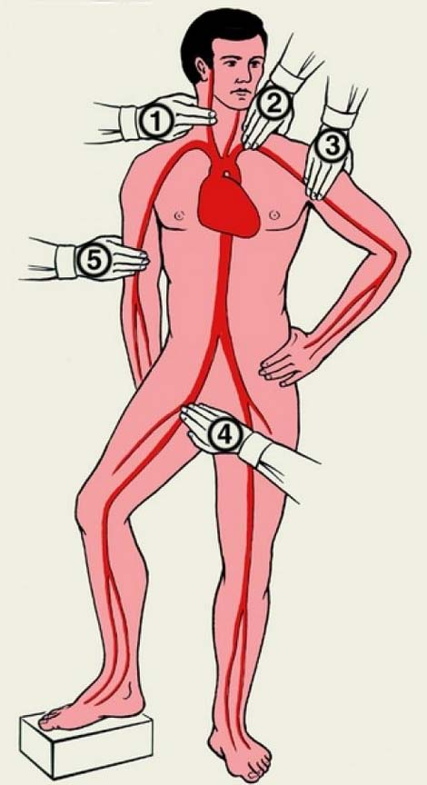
ОСТАНОВКА КРОВОТЕЧЕНИЯ

Slide 29
ОСТАНОВКА КРОВОТЕЧЕНИЯ

Slide 30
ОСТАНОВКА КРОВОТЕЧЕНИЯ

